Slide 1
Что такое NoSQL
БД NoSQL – отличный выбор для приложений с высокой пропускной способностью и низкой задержкой, в которых требуется горизонтальное масштабирование.
E-mail: evdokimovmail27@gmail.com

Slide 2
Контекст моделей NoSQL
Прежде чем начать изучение модели данных NoSQL, уточним некоторые детали контекста, в котором проявляются особенности этих моделей. Имеет смысл рассмотреть:
Object-Relational Impedance Mismatch,
архитектуру клиент-сервер,
структурированные, неструктурированные и полуструктурированные данные,
репликацию, партицирование и шардинг,
CAP-теорему,
большие данные.
Object-Relational Impedance Mismatch
Применительно к реляционным/табличным моделям данных проблема несоответствия моделей известна давно и даже получила специальное название Object-Relational Impedance Mismatch.
Дело в том, что реляционная модель описывает структуру, а объектная ещё и поведение. Реляционная модель не учитывают явно такие особенности, как наследование и полиморфизм. Конечно, всю цепочку наследования можно хранить в одной таблице, помещая где нужно пустые поля.
В объектной модели могут существовать два с реляционной точки зрения совершенно одинаковых экземпляра класса, но они не могут быть разными строками в таблице.
Проблема реляционной модели ещё и в том , что при изменение формата данных, например, при наследовании, на реляционной стороне необходимо внести изменения в существующие данные. В некоторой СУБД в этом случае просто переписывают всю таблицу.
Существует так называемые ORM фреймворки, например, Hibernate, решающие проблемы несоответствия.

Slide 3
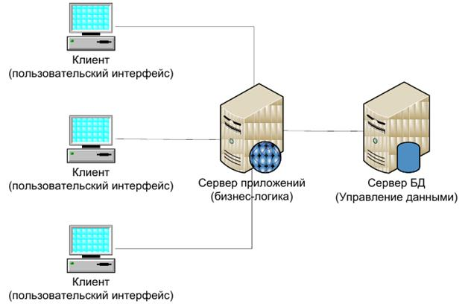
Что такое архитектура клиент-сервер
Клиент-сервер – это сетевая архитектура, в которой имеются поставщики услуг (или сервисов), называемые серверами, и заказчики услуг, называемые клиентами. Для работы с СУБД, часто используют многоуровневую модель.
В ней обычно имеется один или несколько
серверов баз данных и один или
несколько серверов приложений,
разделяющих функции обработки
и представления данных.
Частный случай -- сервер http.
Архитектура клиент-сервер допускает
использование кластеров серверов,
в которых могут использоваться
балансировщики нагрузки отдельных
серверов. Это, по сути дела,
системы горячего резервирования.
На клиент-серверной архитектуре построены все сайты и интернет-сервисы. В ней же работают десктопные приложения, выходящие в Интернет.

Slide 4
Структурированные, неструктурированные и полуструктурированные данные
Полуструктурированные данные допускают необязательные атрибуты и могут использоваться для объединения данных, полученных из разных источников, и для представления данных с нечетко определенной или меняющейся структурой.
Одна из таких моделей -- OEM (Object Exchange Model) была в давние времена создана в Стэнфордском университете для СУБД Lore. Модель представляется ориентированным графом с именованными ребрами. Хранимые объекты, которые могут быть простыми (атомарными) или сложными, представляются вершинами графа, имеющими уникальные идентификаторы. Простые объекты принимают значения одного из базисных типов, но не имеют исходящих ребер. Сложные объекты, наоборот, имеют исходящие ребра, но не имеют значений. Некоторым вершинам приписываются имена, используемые как точки входа в граф. Такую вершину называют еще корнем.
Путеводителем по данным называют граф, который для каждого вида объектов содержит единственный узел, с которым связаны все атрибуты, существующие хотя бы у одного объекта. Будем называть его максимальным путеводителем. Можно считать, что он образован объединением без повторений всех объектов базы.
На следующем слайде пример.

Slide 5
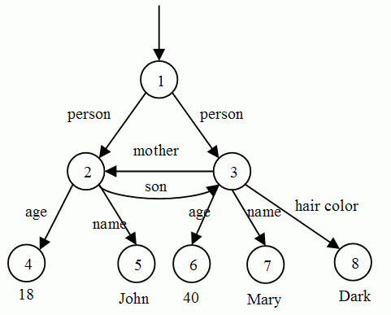
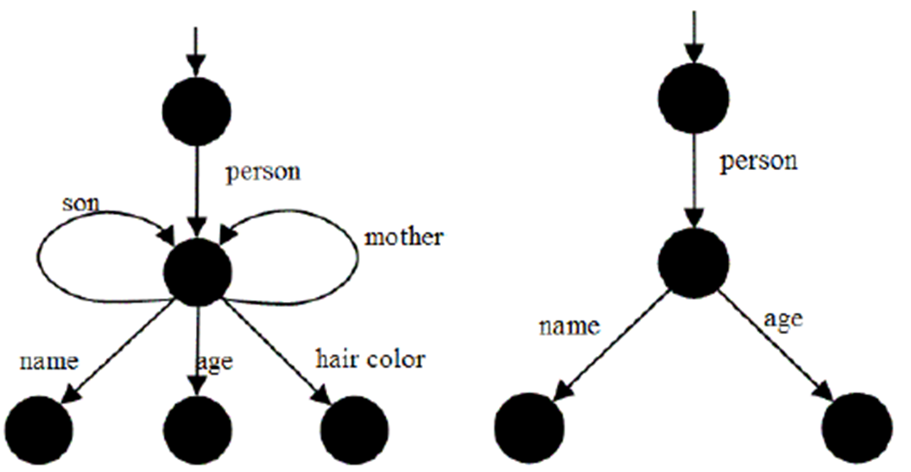
Пример полуструктурированной базы в модели OEM
На схеме базы (слева) отображаются два объекта. Это лица, связанные отношениями ”быть сыном” и ”быть матерью. У объекта ”мать” имеется атрибут ”цвет волос”, отсутствующий у объекта ”сын”.
В центре изображён максимальный путеводитель, справа -- минимальный путеводитель (на рис. справа), образованный пересечением всех объектов базы.

Slide 6
Неструктурированные данные
Неструктурированные данные это неформализованные или слабо формализованные документы, книги, статьи, изображения, видео, и многие тексты на языках разметки. Структура данных в них не определена, или имеет ограниченное применение, или просто “всякая”.
Чаще всего используют: тексты XML и тексты на естественных языках (ЕЯ), в том числе документные данные.
Неструктурированные данные не могут использоваться без предварительной обработки. Это может быть построение онтологии, индексация, построение таблицы частот встречаемости слов и др. Анализ и предобработка данных могут выполняться с целью их интерпретации (как при поиске семантики!) и последующего изменения структуры данных.
При работе с текстами на ЕЯ появляются существенные проблемы, связанные с неопределённозначностью языков (а не только многозначностью), метафорами, явлениями референции (анафора, катафора), синонимией, полисемией, омонимией, с неологизмами, влиянием контекстов и нестандартными написаниями (“каг дила?”).
Семантика естественных языков хорошо изучена лингвистами (см. Кронгауз М.А. “Семантика”). Однако, как правило, они не ориентированы на автоматизацию анализа текстов.
Есть информация о том, что около 70% информации многие предприятия получают в неструктурированной и полуструктурированной форме.

Slide 7
Репликация
Репликация чтения и шардинг позволяют использовать несколько компьютеров в качестве сервера тем самым увеличивая его производительность.
Различают два варианта репликации мастер-деталь:
Репликация Master-Slave.
В системе с репликацией Master-Slave ведущий узел работает на запись и, может быть, на чтение. Он выполняет все изменения данных. Остальные узлы (Slave) работают в режиме read-only. При этом они постоянно создают реплики всех изменений с мастера. Пользователи могут считывать данные с любой машины кластера или только со Slave узлов.
Поскольку данные на Slave узле могут появится с задержкой, для длительных последовательных чтений следует пользоваться Мастером.
При выходе из строя мастера необходимо переключить его обязанности на один из Slave узлов.
Репликация Master-Master.
Любой из компьютеров может использоваться и для чтения и для записи своей части данных.
Поскольку выход из строя одного из Мастер-узлов может привести к потере данных, этот вариант использования не рекомендуется.
Понятно, что в системе с репликацией увеличивается только скорость чтения данных.

Slide 8
Модели согласованности
Неизбежное применение репликации в распределенной СУБД требует обеспечения свойства согласованности данных в рамках некоторой модели согласованности (consistency model). Само понятие согласованности здесь отличается от одноименного понятия в определении ACID-транзакции, предполагающем именно логическую согласованность.
Некоторые модели согласованности, применяемые в NoSQL базах данных:
Согласованность в «конечном счете» (eventual consistency) гарантирует, что при отсутствии новых обновлений через некоторое время все реплики станут согласованными.
Монотонные чтения (monotonic reads) -- усиление согласованности «в конечном счёте». Гарантирует, что если значение было прочитано, то последующие чтения никогда не вернут предыдущие значения.
Чтение своих записей (read your writes) -- усиление согласованности «в конечном счёте». Гарантирует, что клиент всегда увидит данные, которые он до этого записал. Эта модель может сочетаться с монотонными чтениями.
Мгновенная согласованность (immediate consistency) -- как только модификации данных успешно завершена, все клиенты сразу увидят это изменение.
Наиболее часто NoSQL СУБД поддерживают варианты модели «в конечном счёте»

Slide 9
Партицирование и шардинг
Партицирование таблицы, то есть разбиение её на части, может быть вертикальным (выделение отдельных колонок) и горизонтальным (выделение наборов строк).
Шардирование применяется для любых данных, том числе полуструктурированных, и похоже на горизонтальное партицирование тем, что хранилище данных разрезается по объектам независимо от структуры этих объектов и сохраняет их структуру. Отличие в том, что в системе с горизонтальным шардингом данные базы распределяются по компьютерам кластера сервера без повторений. Если, например, данные таблицы разбиты по вертикали, тогда на каждом узле кластера хранятся свои наборы строк. Существует еще горизонтальный шардинг когда разные наборы строк одной таблицы хранятся в разных узлах сети.
Самая тяжелая проблема связанная с шардингом -- балансировка данных по компьютерам и масштабирование кластера при изменениях объемов данных.
Почему нельзя, не выдумывая всяких NoSQL, усовершенствовать табличные базы данных для случая больших данных. Причин две:
Необходимость работы с полуструктурированными и неструктурированными данными;
Особенности работы сетевых кластеров, описываемые так называемой CAP теоремой (она же теорема Брюера).

Slide 10
CAP-теорема 1/3
Работающая на нескольких компьютерах распределенная база данных может обладать следующими тремя свойствами:
Согласованность (Consistency). Чтение всегда возвращает
результат последней записи данных. Прочитать старые
уже изменённые данные невозможно.
Доступность (Availability). Распределенная система в любой
момент реагирует на запрос, давая правильный ответ.
Устойчивость к разделению (к нарушению связности)
(Partition tolerance). База данных выполняет
чтение и запись, даже когда часть серверов кластера
временно не могут взаимодействовать друг с другом.
В этом случае система распадается на группы узлов,
которые продолжают функционировать.
Утверждение, называемое Теорема Брюера (2000 г.): распределенная система не может обладать одновременно более чем двумя из следующих трех характеристик: доступность (Availability), согласованность (Consistency), устойчивость к разрывам сети (Partition tolerance).
Замечание 1: На самом деле теорема Брюера -- это никакая не теорема, а всего лишь эмпирическое утверждение!
Замечание 2: "согласованность в конечном счете" это уточнение "согласованности" Брюера.

Slide 11
CAP-теорема 2/3
На самом деле, устойчивость к разрывам сети (P) есть всегда. Нет систем, которые перестают работать при любом разрыве сети. Так что остаётся выбор из двух параметров:
-- доступность (A),
-- согласованность (C).
Доступность обеспечивается когда при обращении к узлу распределенной системы обязательно получаем ответ, может быть с устаревшими данными.
Согласованность обеспечивается, когда с разных узлов получаем одни и те же данные.
Любая распределённая система относится либо к кассу AP, либо к CP.
Почему нельзя получить одновременно согласованность и доступность?
Пусть база данных работает на двух компьютерах. Пользователь может писать данные на любую из этих машин. Затем запись копируется на другую машину.
Предположим что компьютеры временно не могут обмениваться информацией, а в это время один из серверов получает запрос на чтение. Имеется две возможности:
1.Предпочитаем доступность и возвращаем локальные данные, может быть устаревшие.
2. Отдаем предпочтение согласованности. Возвращаем сообщение об ошибке.
Реляционные базы данных стремятся воплотить свойства "согласованности" и "доступности" одновременно, и, следовательно, плохо работают в распределенной среде.

Slide 12
CAP-теорема 3/3
Как в NoSQL удается сочетать согласованность и доступность? Никак! Просто используются другие подходы. В NoSQL базе данных задаются два параметра выполнения записи и чтения:
W – количество компьютеров, подтверждающих сохранение данных при записи. Чем оно больше, тем легче будет прочитать свежие данные, но и тем больше времени это займет.
R – с какого количества компьютеров читаются данные. Чем оно больше, тем выше вероятность прочитать актуальные данные. Распространение данных по узлам кластера требует времени, так что на некоторых узлах данные будут уже актуальными, а на других нет.
Примеры ситуаций:
W=1, R=1. Компьютеров в кластере 5. Вероятность чтения устаревших данных 80%.
W = R = 5. Компьютеров 5. Вероятность чтения актуальных данных 100%.
Минимальное количество операций чтения и записи, необходимое для обеспечения согласованности базы:
R + W ≥ N + 1,
где N – число компьютеров
Это означает, что по крайней мере один компьютер, с которого читают, ещё и пишет. То есть всегда имеется по крайней мере одна машина с актуальными данными. Два варианта:
Чтение с нескольких узлов и возврат последних записанных данных.
Чтение со случайно выбранного узла. Могут временно вернуться устаревшие данные.

Slide 13
Какие данные считать большими
Термин «большие данные» в 2008 году ввёл редактор журнала Nature Клиффорд.
Три основные характеристики (“Три V”):
Volume — объём.
Velocity — скорость прироста объёма и необходимости быстрой обработки данных.
Variety — возможность одновременно обрабатывать различные типы данных.
Объем хранимой информации удваивается каждые два года
Из всего объема существующих данных потенциально полезны 22%, из которых
менее 5% были подвергнуты анализу.
Можно считать, что к Big data относятся потоки данных
объёмом свыше 100 Гб в день.
Справка: Зеттабайт это 10 ²¹ байт

Slide 14
Так что же такое NoSQL?
Термин NoSQL иногда понимают как Not SQL, но более правильно считать -- Not Only SQL.
Из-за большого разнообразия моделей и многомодельности некоторых СУБД невозможно дать общую характеристику этого направления.
Отметим некоторые общие, но не обязательные черты:
1. нереляционные модели данных,
2. работа на кластерах серверов и возможности масштабирования по горизонтали,
3. высокая степень доступности данных за счёт некоторого пренебрежения согласованностью данных,
4. как правило, не поддерживают ACID транзакции, хотя есть исключения,
5. использование двухшаговой технологии MapReduce
Что такое техника MapReduce (на примере документной модели)?
Первый шаг node используя фильтр, распределяет задачу по потокам или по узлам кластера. Map применяетсяя к каждому документу один раз, возвращая пару/пары ключ-значение.
Второй шаг Reduce (свёртка) -- master node получает ключ/ключи и все значения для него/них, полученные на шаге Map и формирует итог.
Действия Map для каждого документа не зависимы и выполняются либо параллельными потоками, либо отдельными серверами. Свёртка (reduce) выполняется на Master node собирающем результаты Map и обрабатывающем их.
Мы бегло рассмотрим две реализации NoSQL баз данных: графовую СУБД Neo4J и документную СУБД MongoDB.

Slide 15
Разновидности моделей NoSQL 1/3
Ключ-значение (key/value)
Модель данных: коллекция пар ключ-значение. Значение есть текстовый блок который можно записать, прочитать или удалить. Обеспечивают горизонтальное масштабирование, недостижимое для других моделей.
Хороша для обработки постоянного потока небольших операций чтения и записи. Быстрая.
Примеры применения: игровые, рекламные приложения и интернет вещей (internet of things, IoT). Amazon DynamoDB обеспечивает задержку не более нескольких миллисекунд при любом масштабе.
Типичные представители -- Memcashed, Riak.
2. Колоночные базы данных.
Улучшенная версия хранилища «ключ-значение».
Модель данных: двумерный массив, в котором запись (ключ) содержит одну или несколько привязанных пар «ключ-значение». Хранят большое количество сущностей с многими атрибутами. Данные каждой колонки хранятся в отдельном файле. За счёт этого улучшается сжатие данных. Запросы ускоряются, если в запросе используются только немногие колонки. Технология MapReduce.
Типичные представители — это HBase, Cassandra, Vertica. У Vertica имеется SQL интерфейс,

Slide 16
Разновидности моделей NoSQL 2/3
3. Документ-ориентированная модель.
Модель данных: коллекции документов, которые содержат коллекции ключ-значение и являются полуструктурированными. Иерархии сложнее чем у первых двух типов моделей.
Предусматривается работа с компонентами документов.
Примеры применения: Каталоги и системы управления контентом, где каждый документ уникален и изменяется со временем.
Типичные представители — MongoDB, CouchDB.
Сравним. Слева документная модель, справа SQL.

Slide 17
Разновидности моделей NoSQL 3/3
4. Графовые модели
Модель данных: узлы и отношения, которые могут содержать пары ключ-значение. Хорошо справляется со сложными проблемами на графах. Быстро работает с сильно связанными системами.
Примеры применения: социальные сети, сервисы рекомендаций, системы выявления мошенничества, геопространственная информация и графы знаний.
Типичные представители — Neo4J, InfoGrid.
5. Нативные XML модели
Модель данных: в отличие от табличных моделей с XML опциями документы содержатся в естественных иерархических структурах.
Примеры применения: медицина, сайты с контентом, генерируемым на основе получаемых данных.
Типичные представители — BaseX, Sedna, eXistdb.
6. Мультимодельные базы данных
Может хранить и запрашивать данные в нескольких моделях для интегрированных данных. Начало – табличные БД с эмуляцией древесной модели, с конструируемыми типами данных, включая объектные, текстовые (например, XML) и пространственные.
К многомодельным безусловно относятся Oracle и Cache.
Типичные представители для направления NoSQL — OrientDB.

Slide 18
Особенности NoSQL баз данных
NoSQL базы данных как правило имеют собственные языки запросов, в том числе SQL-подобные, RESTful-интерфейсы, API и сложные типы данных, например, map, list и struct, позволяющие обрабатывать сразу множество значений.
Замечание: обратите внимание на не совсем корректное включение реляционной модели.

Slide 19
Сравнение табличных и NoSQL баз данных
Свойства | Табличные | NoSQL
Транзакции | ACID | Модели BASE (базовая доступность, гибкое состояние и итоговая согласованность). В последние годы ситуация улучшается.
Производительность | Зависит от дисков. Требуется оптимизация запросов, индексов и денормализация. | Зависит от размера кластера, задержки сети и вызывающего приложения.
Масштабирование | Масштабируются путем увеличения вычислительных возможностей сервера или добавления отдельных копий чтения. | Шаблоны доступа с возможностью масштабирования на основе распределенной архитектуры. Это обеспечивает устойчивую производительность почти в неограниченных масштабах.
API | Всем известный язык SQL | Специфические языки, позволяющие вести поиск по парам “ключ‑значение”, наборам столбцов или полуструктурированным документам.

Slide 20
Блок-чейн
Распределенный реестр (Distributed Ledger Technology, или DLT) определяет базу данных распределенную между узлами одноранговой пиринговой сети, которая может быть как частной, так и публичной.
Для обновления данных в ней применяется какой-нибудь алгоритм консенсуса между узлами.
Каждый узел самостоятельно регулярно обновляется до получения полной копии реестра. После этого все узлы голосуют за обновление реестра. Оно будет признано по достижении консенсуса.
Заметим, что распределённый реестр – это последний шаг в направлении от баз данных на локальном сервере, далее к базам данных на кластерных серверах, к клиент-серверным архитектурам и, наконец, к распределённым базам на одноранговых сетях.
Блокчейн это один из видов распределённого реестра. Его ключевая особенность в том, что все данные группируются и организуются в цепочку блоков с криптографической защитой. В эти цепочки можно добавлять новые блоки, но нельзя исправлять или удалять уже записанные данные.
Блокчейны, как правило, относятся к открытым публичным сетям и потому не требуют специального разрешения для доступа.

Slide 21
Сравним табличные базы данных и базы данных блок-чейн
Табличные базы обычно используют архитектуру клиент-сервер. Клиент может изменять данные размещаемые на сервере. Администрирование базы данных возложено на сервер.
Базу данных блокчейн образуют узлы одноранговой сети. В администрировании участвуют все узлы. Они проверяют изменения в блочной цепочке, способны вводить новые данные в базу. Для подтверждения добавления информации к цепочке большинство узлов должны достигнуть консенсуса. Протоколы его разнообразны и достаточно сложны.
Общедоступность проверки обеспечивается двумя свойствами:
Целостность. Любой пользователь может быть уверен в том, что данные не повреждены и не изменялись с момента их регистрации.
Прозрачность. Любой пользователь может проверить как цепочка изменялась со временем.
Существенны различия в наборе операций с данными:
В табличной базе четыре действия с данными: создавать, читать, обновлять и удалять (CRUD).
В базе данных блокчейн можно с цепочками выполнять следующие действия:
Чтения данных: запросы и извлечение данных из цепочек.
Записи данных: данные добавляются в хэш цепочки.
Проверка и запись данных (если можно).
Нет стирания данных!

Slide 22
Преимущества и недостатки NoSQL баз данных
Преимущества:
линейная масштабируемость – добавление узлов в кластер увеличивает производительность;
возможность работы с полуструктирированными данными, в том числе выполнение полнотекстового поиска;
возможность работы без задания схемы данных (см. Agile технологии);
Возможность использования репликации данных и шардинга – автоматического распределения данных по узлам сети, когда каждый сервер кластера отвечает за определенную часть информации. Это увеличивает скорость обработки данных, но достигается за счёт смягчения требований ACID.
повышение производительности за счет выбора моделей данных и шаблонов доступа;
Недостатки:
ограниченные возможности встроенных языков запросов. Существуют средства трансляции SQL-выражений в код некоторых СУБД.
сложности в поддержке ACID-требований к транзакциям из-за того, что модели NoSQL соответствуют не CAP-модели (согласованность, доступность, устойчивость к разделению), а модели BASE (базовая доступность, гибкое состояние и итоговая согласованность).
сильная привязка приложения к конкретной СУБД из-за специфики внутреннего языка запросов и гибкой модели данных, ориентированной на конкретный случай.

Slide 23
Когда следует использовать NoSQL?
Главная причина -- требования высокой масштабируемости.
В NoSQL может достигаться линейное масштабирование,
когда увеличивая ресурсы кластера получаем пропорциональное
увеличение быстродействия.
Вторая причина – лёгкое прототипирование.
Третья причина -- высокая доступность достигаемая из-за распределенности базы по сети.
Кеширование.
Буферизация. NoSQL собирает огромный поток данных, что-то считает и передаёт результат в основную базу.

Slide 24
Сравнение терминологии в NoSQL

